Slide 1

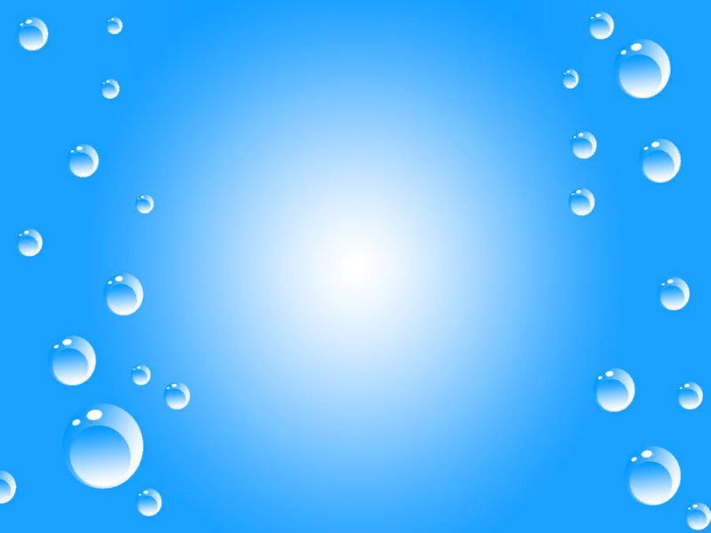

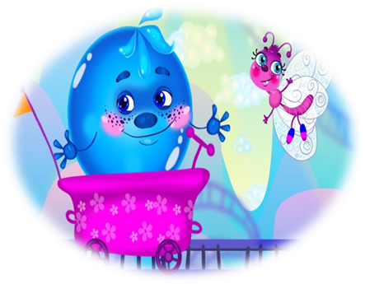

Slide 2
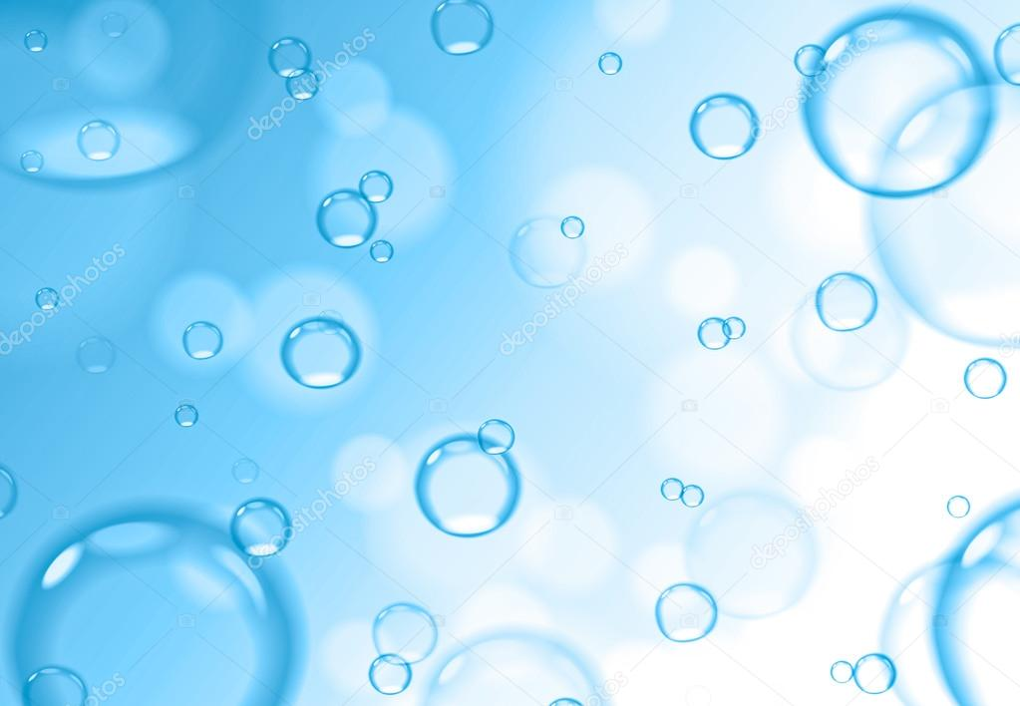
Завдання проекту:
дослідити, які дива може
створити бульбашка, і як їх використати у нетрадиційному малюванні

Slide 3
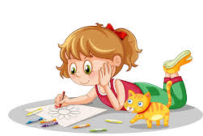
«Діти повинні жити у світі краси, гри, казки, музики, малюнка, фантазії, творчості».
Василь Олександрович Сухомлинський

Slide 4
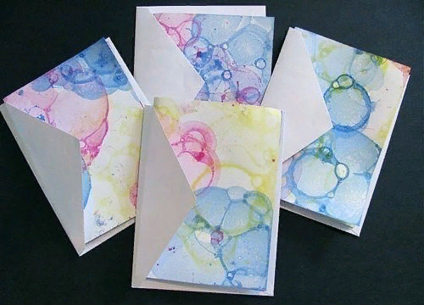
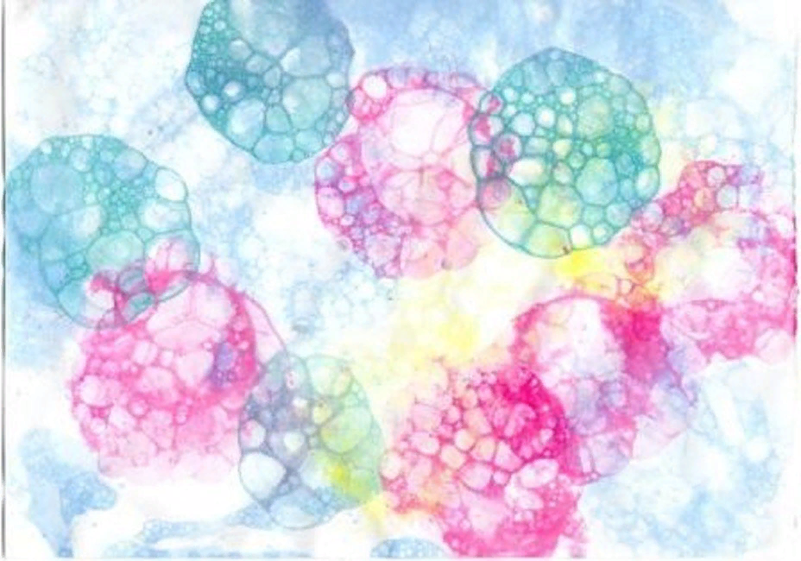
З допомогою мильної води та акварельних фарб можна зробити незвичайний малюнок на папері.Такий папір можна використати для обгортання подарунків, як фон для листа чи вітальної листівки, для скрапбукінгу та інших видів творчості.

Slide 5
Як приготувати мильний розчин для малювання?
У мильний розчин (вода, мило, шампунь) додайте акварельну чи гуашеву фарби або харчовий барвника. Колір обирайте на власний розсуд.

Slide 6
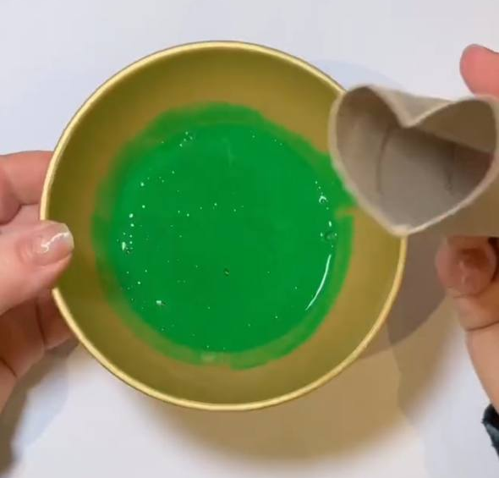
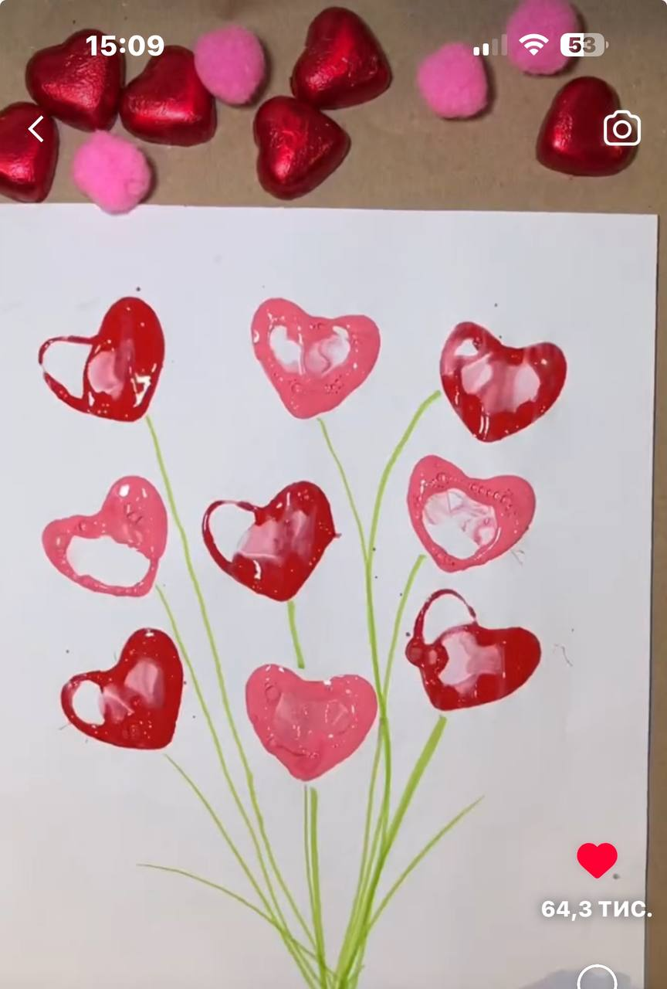
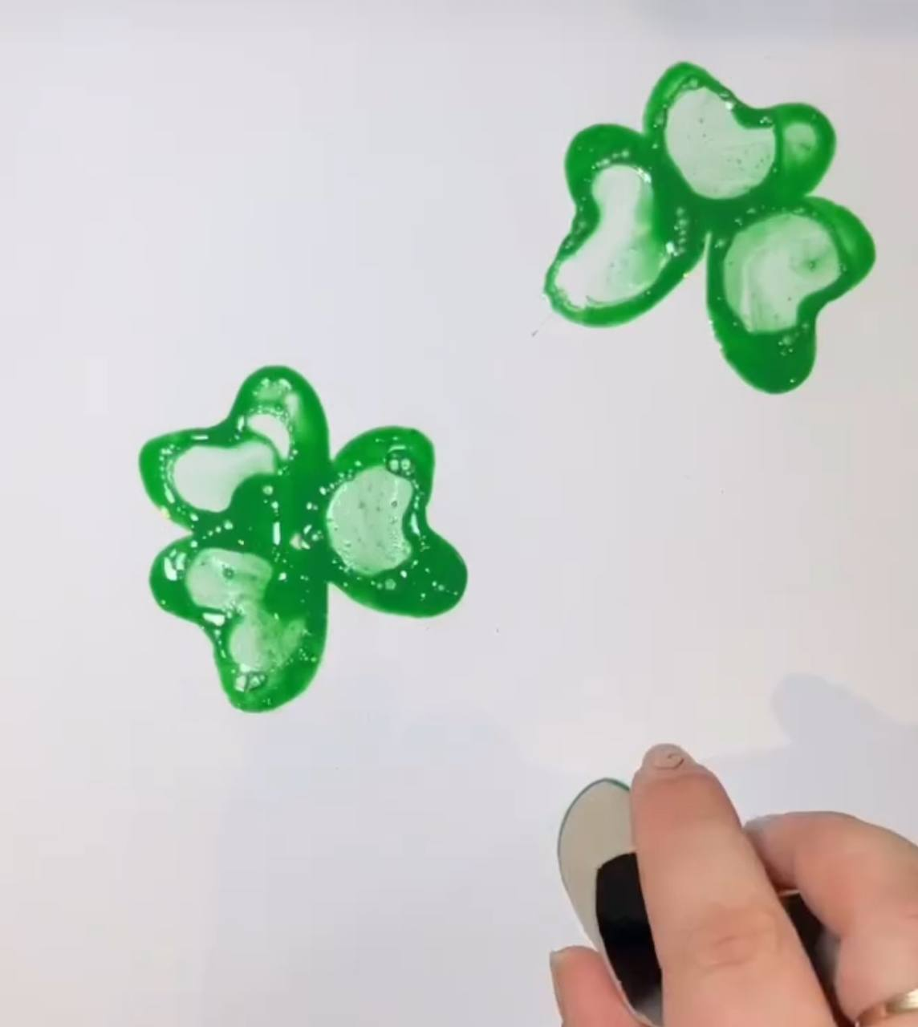
Спосіб 1
«Штампування мильним розчином»
(мильний розчин ,гуашева фарба,штампи)

Slide 7
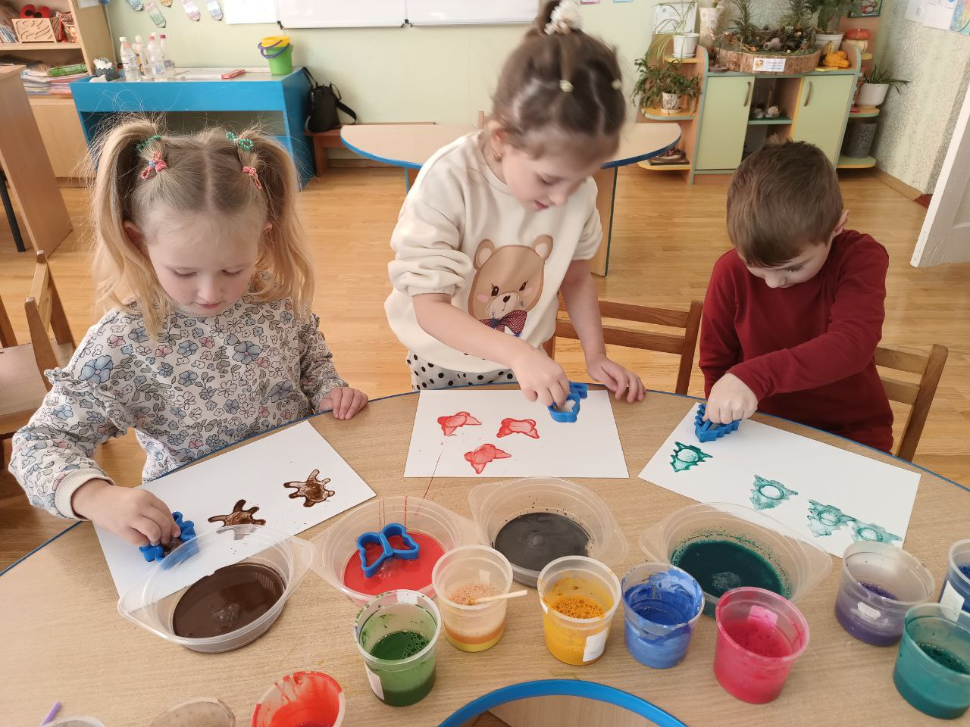

Slide 8
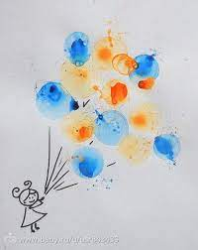
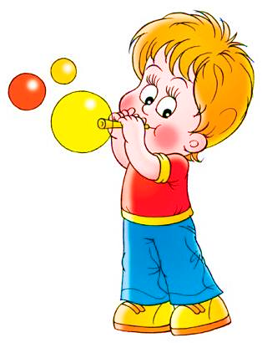
Спосіб 2
«Малювання мильними бульбашками»
(гуашева фарба,мильний розчин,шаблон )

Slide 9
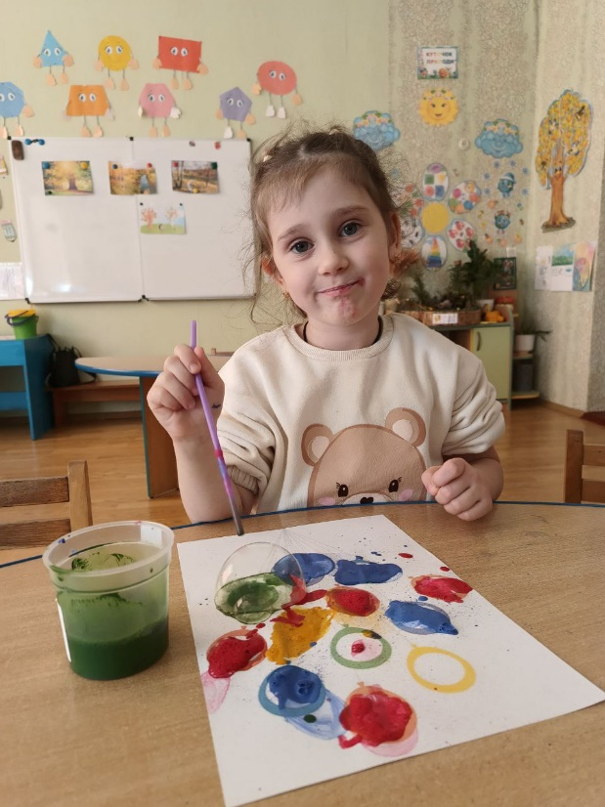
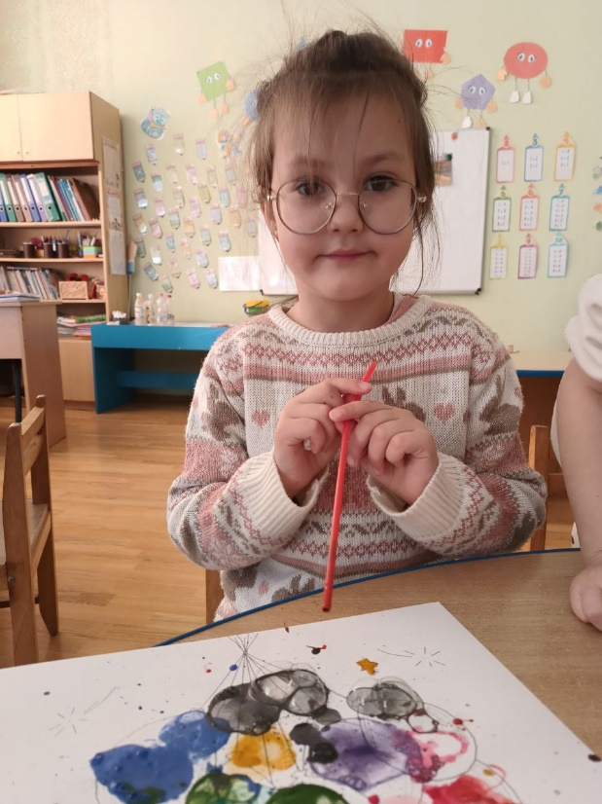
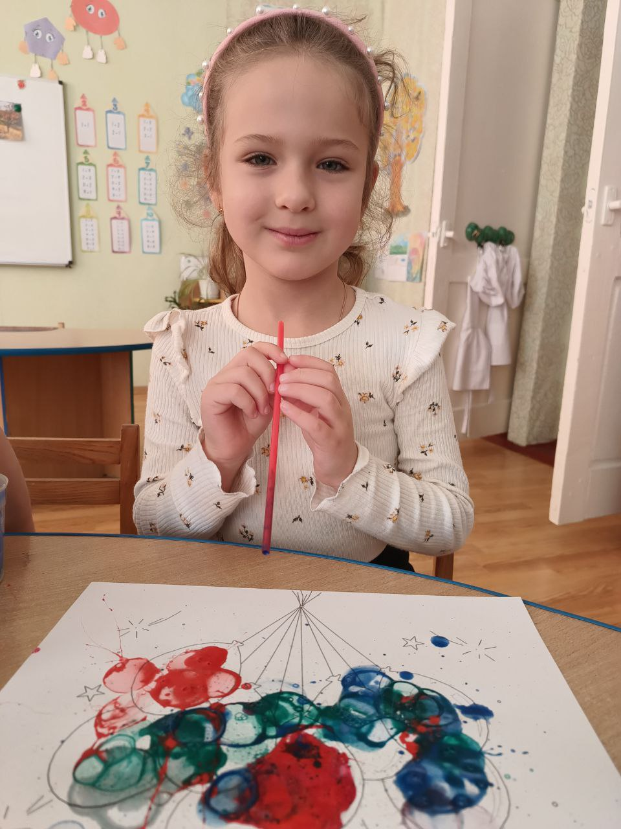
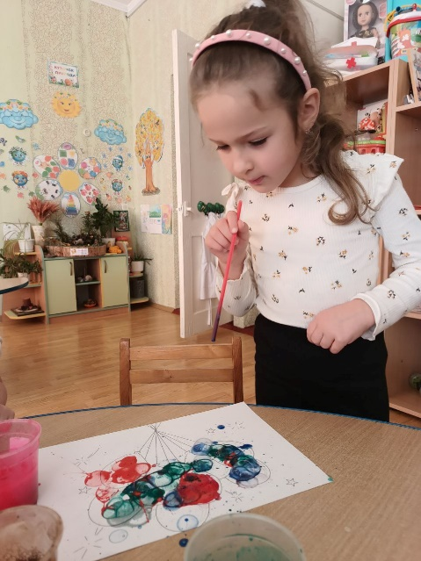
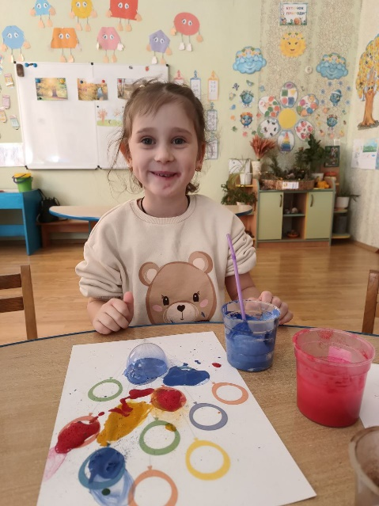

Slide 10
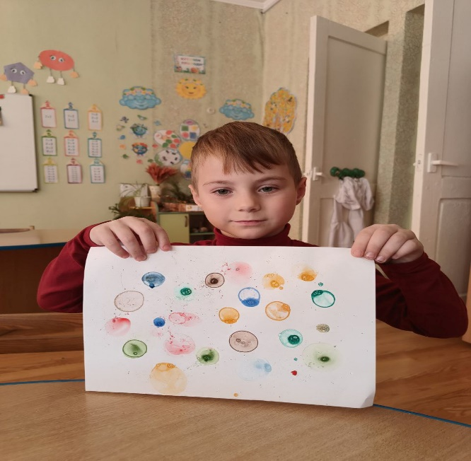
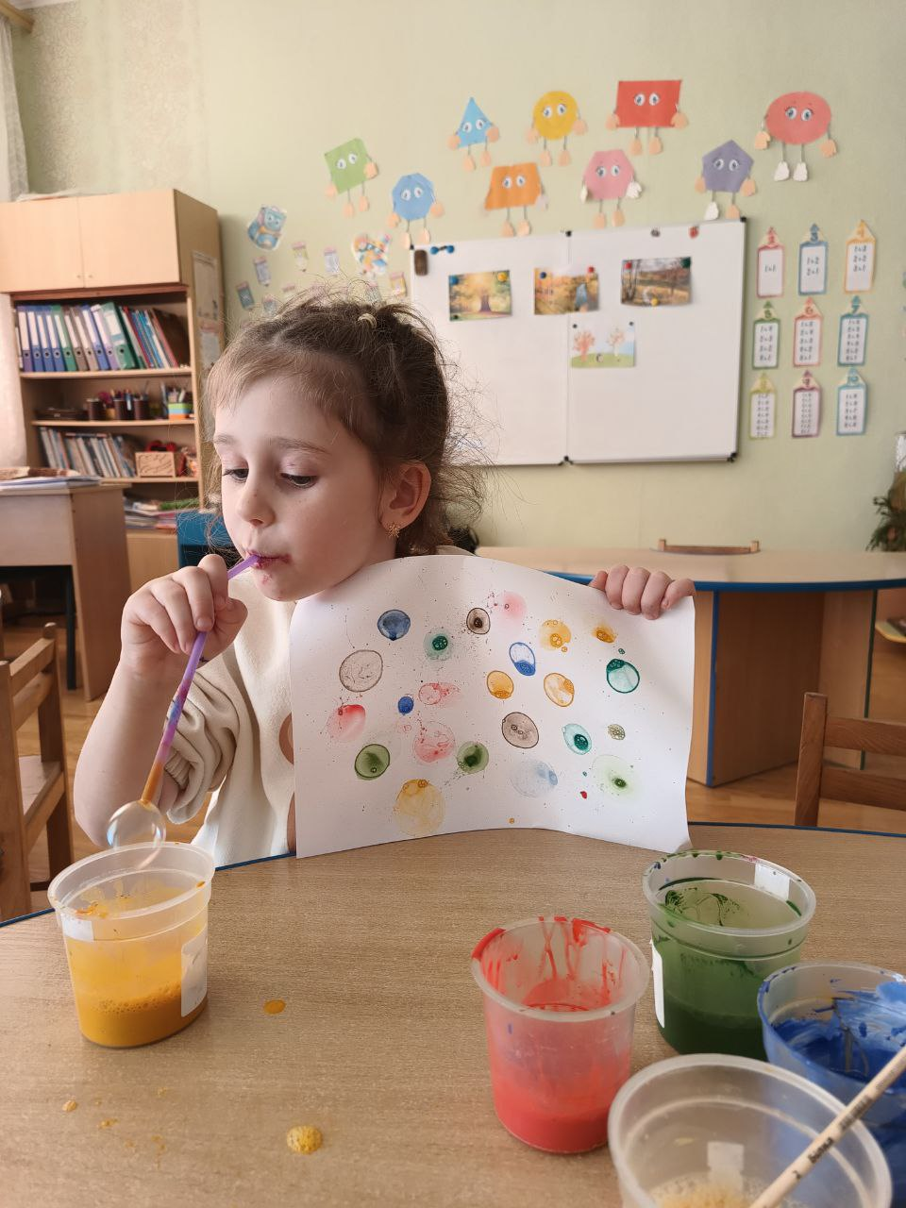
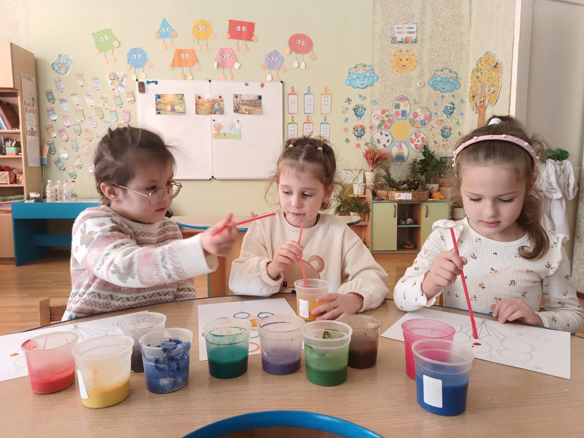

Slide 11
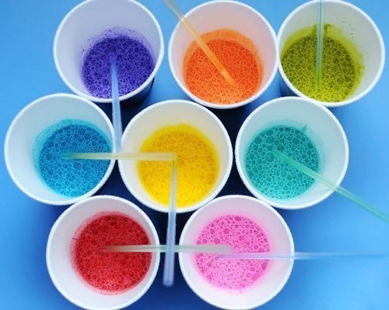
Спосіб 3
«Малювання мильною пінною»
Візьміть соломинку і подуйте через неї в мильну,пофарбованну воду, створюючи якнайбільше бульбашок.

Slide 12
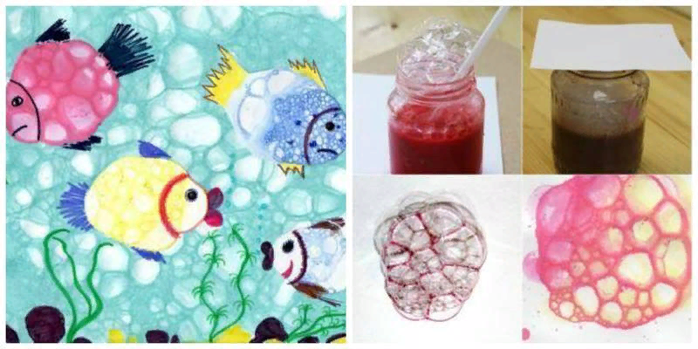

Slide 13
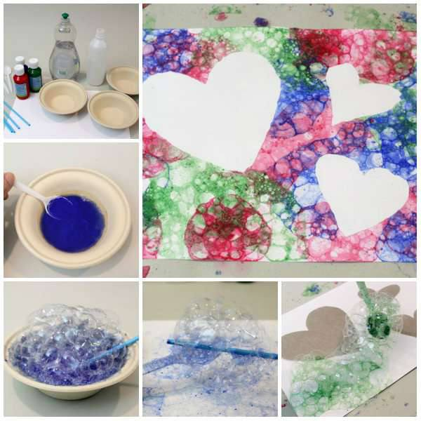
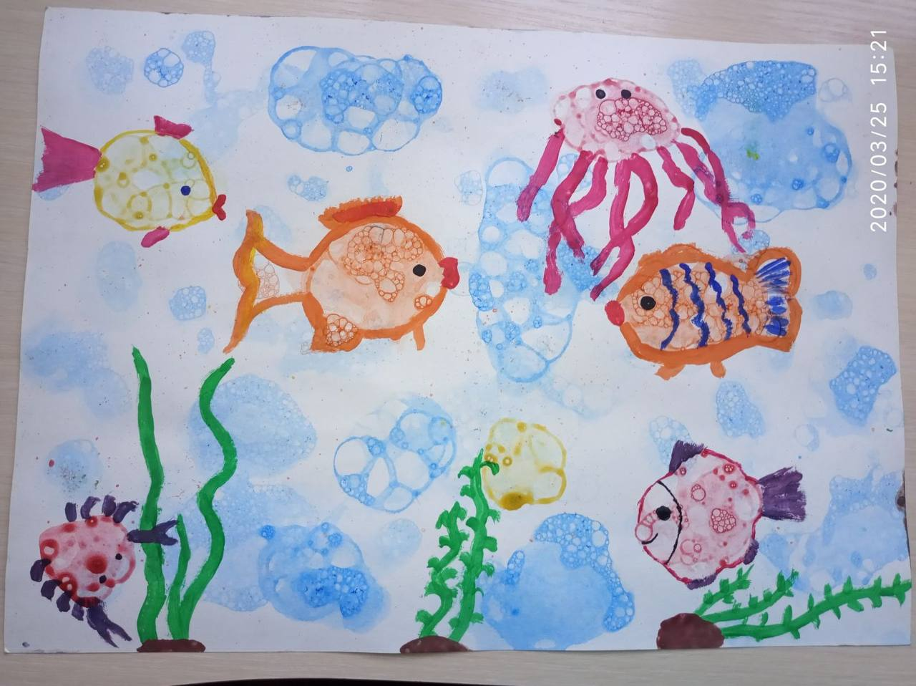
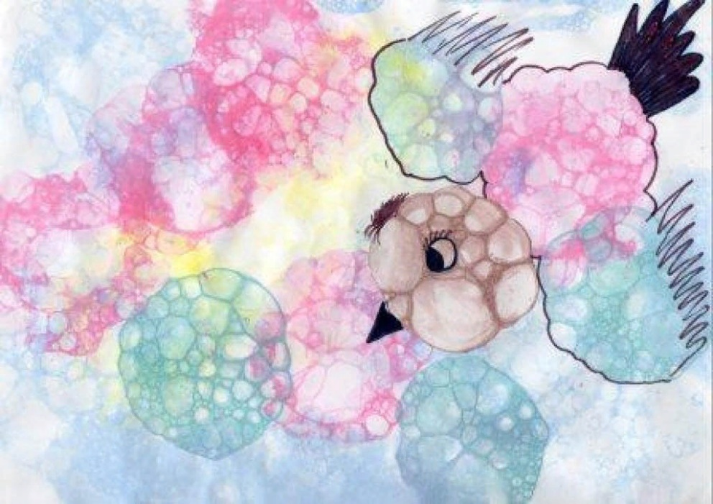

Slide 14
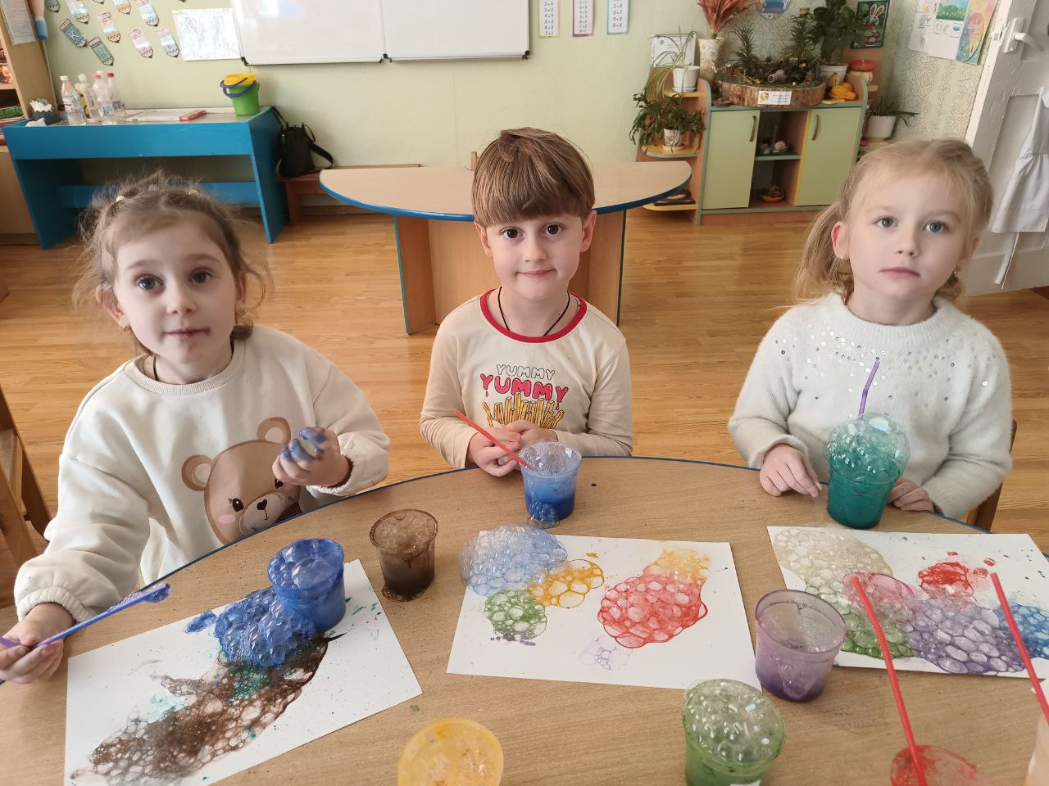

Slide 15
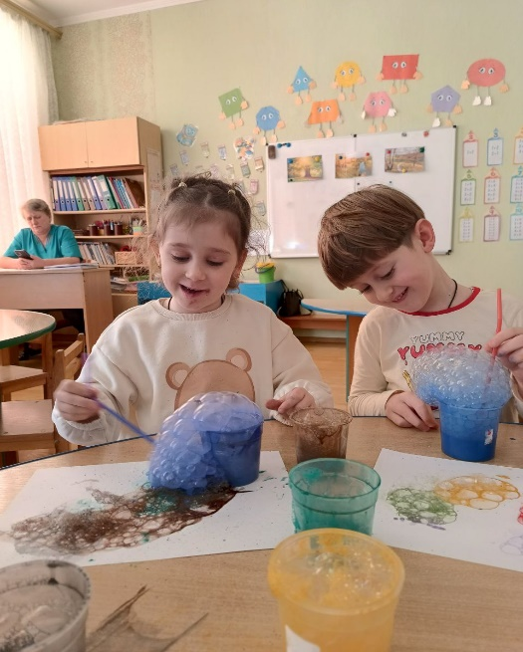
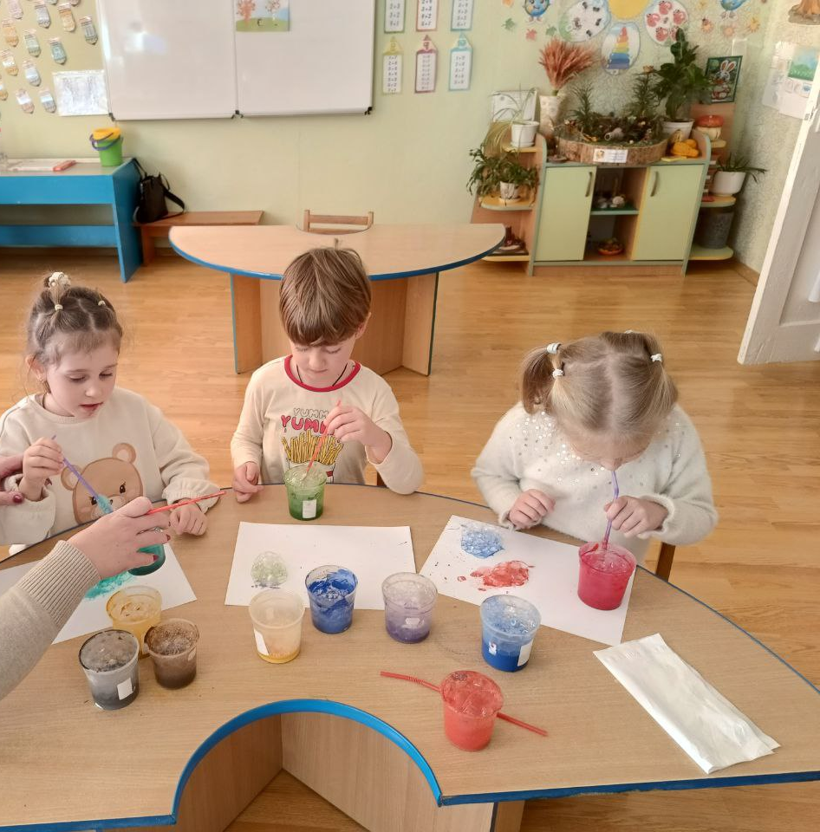
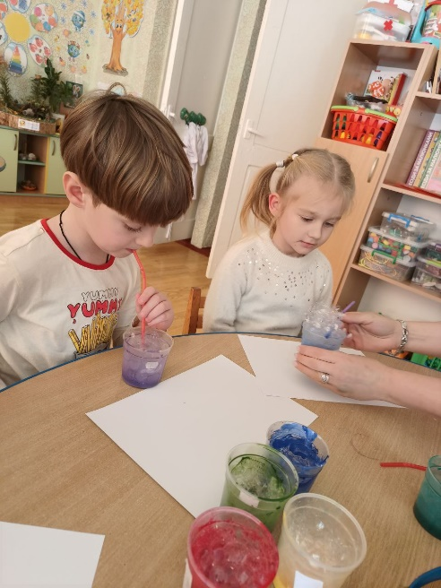
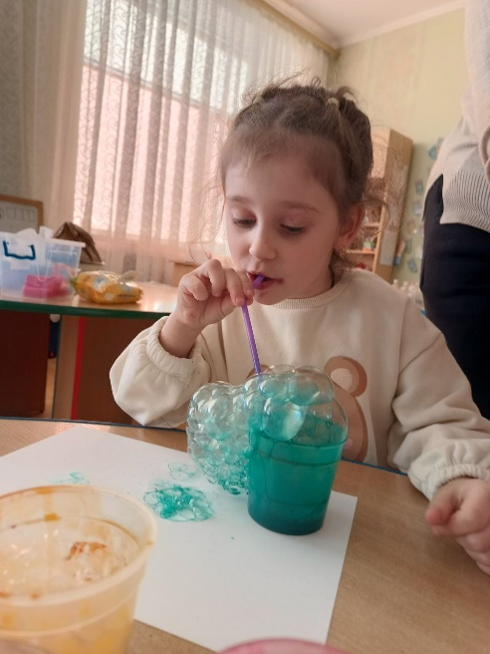

Slide 16
«Творчість заразлива. Поширюйте її».
Альберт Енштейн

Slide 17
